Slide 1
Modelagem e Desenvolvimento de Banco de Dados
BD
Profª Cíntia Pinho
Notes:
Tecnologia e Linguagem de Banco de Dados - I

Slide 2
Relacionamentos
São associações particulares dentro de um conjunto. Definimos RELACIONAMENTO como o fato, o acontecimento que liga dois objetos, duas “coisas” existentes no mundo real.
Nenhuma informação armazenada no Banco de Dados existe isoladamente.
Todos os elementos pertencentes ao mundo real, de alguma forma está associado a outros elementos. Normalmente essas associações representam ações físicas ou alguma forma de dependência entre os elementos envolvidos.
Relacionamento: é a associação entre Entidades.
Professora Cíntia Pinho

Slide 3
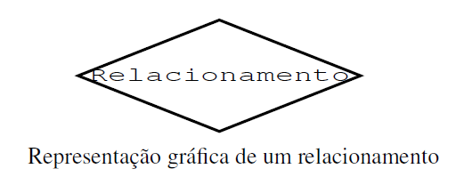
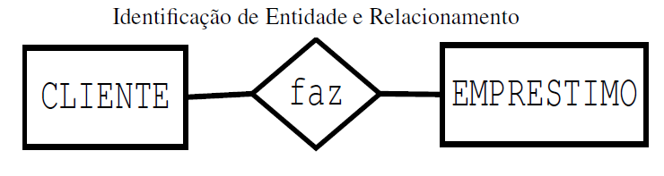
Relacionamentos
No DER, os relacionamentos são representados conforme mostra a figura:
Aplicação de um exemplo:
Situação ➔ Um cliente faz empréstimos
SUBSTANTIVOS são as Entidades e os VERBOS são os Relacionamentos. Sendo assim tem-se:
Entidades: Cliente e Empréstimo.
Relacionamento: Faz
Professora Cíntia Pinho

Slide 4
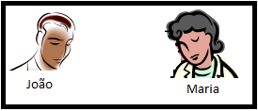
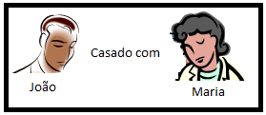
Relacionamentos
Outra exemplificação de um relacionamento:
Se temos dois objetos (no caso abaixo João e Maria), soltos no espaço, torna-se evidente, até este instante, a inexistência de qualquer ligação entre os dois objetos.
Agora, na próxima figura, apenas com a inclusão de um verbo entre eles, passamos a contar com um contexto de mais expressividade, ou seja, temos um maior conhecimento do ambiente.
Professora Cíntia Pinho

Slide 5
Relacionamentos
As entidades do dia-a-dia não estão soltas, desligadas umas das outras, e sim relacionadas de forma a mostrar a realidade com um conteúdo lógico.
Diariamente relatamos coisas do mundo real, e quando o fazemos, estamos na verdade expressando entidades e relacionamentos, senão vejamos:
  As pessoas Moram em Apartamentos;
  Os Apartamentos Formam Condomínios;
  Os condomínios Localizam-se em Ruas, ou Avenidas;
  As Avenidas e Ruas Estão em uma Cidade.
  MER: MODELAGEM ENTIDADE RELACIONAMENTO DA SITUAÇÃO ACIMA:
Pessoas
Moram
Aptos
Formam
Condomínios
Localizam-se
Cidade
Estão
Ruas
Professora Cíntia Pinho
Notes:
Tecnologia e Linguagem de Banco de Dados - I

Slide 6
Grau de Relacionamento
O grau de relacionamento indica quantos conjuntos de entidades estão envolvidos neste relacionamento.
Exemplo:
Binário: Relacionamento entre 2 entidades.
Aluno
Matriculado
Curso
Ternário: Relacionamento entre 3 entidades.
Professor
Aluno
Matriculado
Disciplina
Professora Cíntia Pinho
Notes:
Aluno
Disciplina
Matriculado
Professor
Tecnologia e Linguagem de Banco de Dados - I

Slide 7
Cardinalidade
É o número (mínimo, máximo) de ocorrências de uma entidade relacionada a outra, ou seja, a quantidade de vezes que uma entidade pode está relacionada a outra.
Expressam o número de instâncias de entidades que podem ser associadas em um relacionamento;
São úteis na descrição de relacionamentos binários e ocasionalmente em relacionamentos não-binários;
Professora Cíntia Pinho

Slide 8
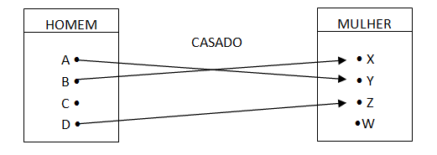
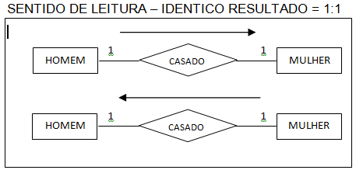
Relacionamento de Um-para-Um
Neste grau de relacionamento, cada elemento de uma entidade relaciona-se com um e somente um elemento de outra entidade.
No caso da figura abaixo, temos que uma ocorrência da entidade Homem casa-se com uma, e somente uma, ocorrência da entidade Mulher, pois o casamento no Brasil ainda é monogâmico.
Professora Cíntia Pinho

Slide 9
Relacionamento de Um-para-Muitos
Este grau de relacionamento é o mais comum no mundo real, sendo o que denominamos de relacionamento básico entre entidades, entretanto possui características específicas, quanto ao sentido de leitura dos fatos e sua interpretação.
Um elemento da entidade 1 relaciona-se com muitos elementos da entidade 2, mas cada elemento da entidade 2 somente pode estar relacionado a um elemento da entidade 1.
Para ilustrar inicialmente este relacionamento, vamos nos deslocar até alguns países árabes, onde um homem é casado com muitas mulheres, mas a recíproca não é verdadeira, pois uma mulher é casada com um só homem.
Professora Cíntia Pinho

Slide 10
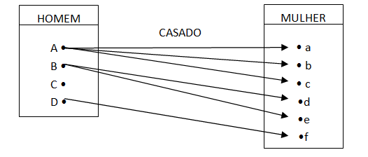
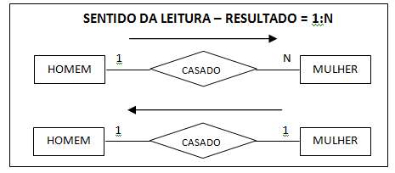
Relacionamento de Um-para-Muitos
Obs.:Devemos ter como regra geral então, que um relacionamento é do tipo Um-Para-Muitos, quando um sentido de leitura dos fatos nos apresenta este grau de Um-Para-Muitos e o sentido oposto apresenta obrigatoriamente o grau Um-para-Um.
Professora Cíntia Pinho

Slide 11
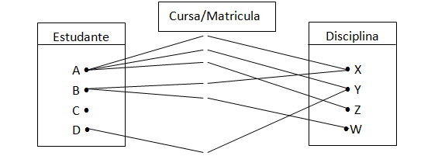
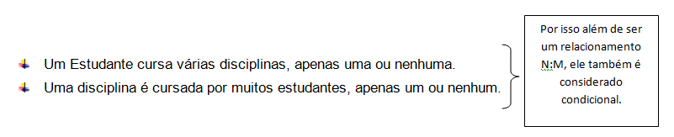
Relacionamento de Muitos-para-Muitos
Identifica-se esta cardinalidade pelo fato de que em ambos os sentidos de leitura encontramos um grau Um-para-Muitos.
Professora Cíntia Pinho

Slide 12
Relacionamento de Muitos-para-Muitos
No caso de relacionamentos N:M, normalmente são geradas outras entidades, que possuem atributos que não pertencem a nenhuma das outras entidades. No exemplo do slide anterior pode ser gerado a Entidade Matricula, na qual pode conter atributos como Data de Matricula ou turma onde o aluno cursa a disciplina, além do cod. do estudante , cod. da matricula e cod. da disciplina.
Professora Cíntia Pinho

Slide 13
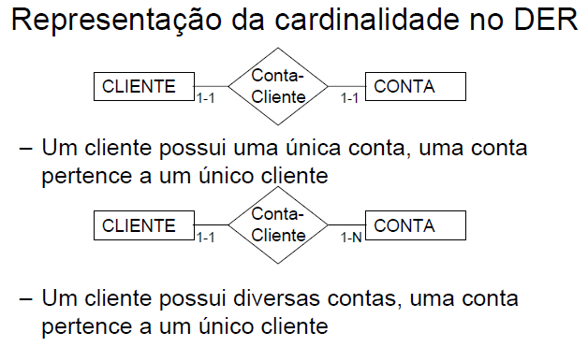
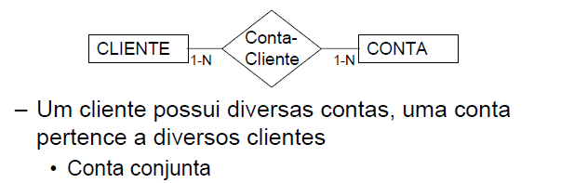
Outros exemplos
4/2/2012
Professora Cíntia Pinho

